Slide 1
中間発表
S1260027 小貫 峻輔

Slide 2
Augmented Reality approach to Wi-Fi based Indoor Navigation System

Slide 3
研究動機
大学生活を送る上で、色々な演習室や教室などの施設を利用する機会がたくさんある。そのため、行ったことのない部屋に行くこともある。部屋が多い上、建物が多い大学施設では自分が利用する全ての部屋を把握するのは困難である。そこで、施設内で利用できるナビゲーションシステムを作成したいと考え、この研究をすることを決めた。

Slide 4
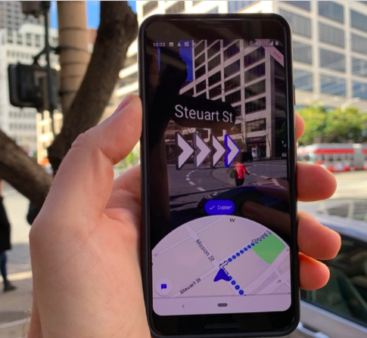
概要
ナビゲーションシステムは、私たちの日常生活に欠かせないものとなっている。屋外でのローカリゼーションは何年も前から行われているが、屋内測位はまだ発展途上である。本研究では、既存のWi-Fiアクセスポイントを利用した3辺測量法を用いた屋内測位と拡張現実（AR）を利用したナビゲーションソリューションを提案する。
この研究では、矢印に加え、目的地までのルートを表示する。
https://jp.techcrunch.com/

Slide 5
使用するもの
ハードウェア
Androidスマートフォン（実機）
PC (開発用)
ソフトウェア
Unity (開発プラットフォーム)
ARcore (ARライブラリ)

Slide 6
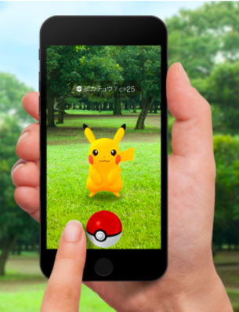

Augmented Reality
AR（Augmented Reality：拡張現実）とは、現実の風景に仮想の視覚情報を重ね合わせることで、現実世界を拡張すること。
ARは様々な分野で活用されている
スマホゲーム カメラアプリ
snow
https://www.pokemongo.jp/

Slide 7
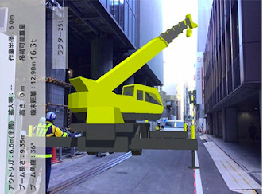
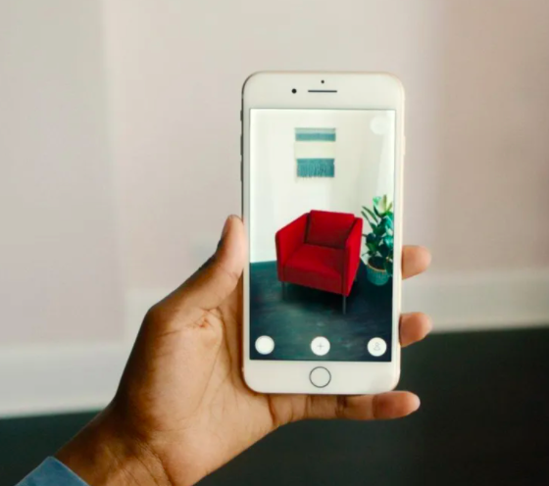
Augmented Reality
建設現場
ショッピング
https://douga-kanji.com/posts/ar-cases
IKEA

Slide 8
Augmented Reality
ARcore
AndroidでARアプリを実現するためのGoogleのライブラリ
Arcoreでできること
モーショントラッキング
環境認識（平面、壁）
光源推定

Slide 9
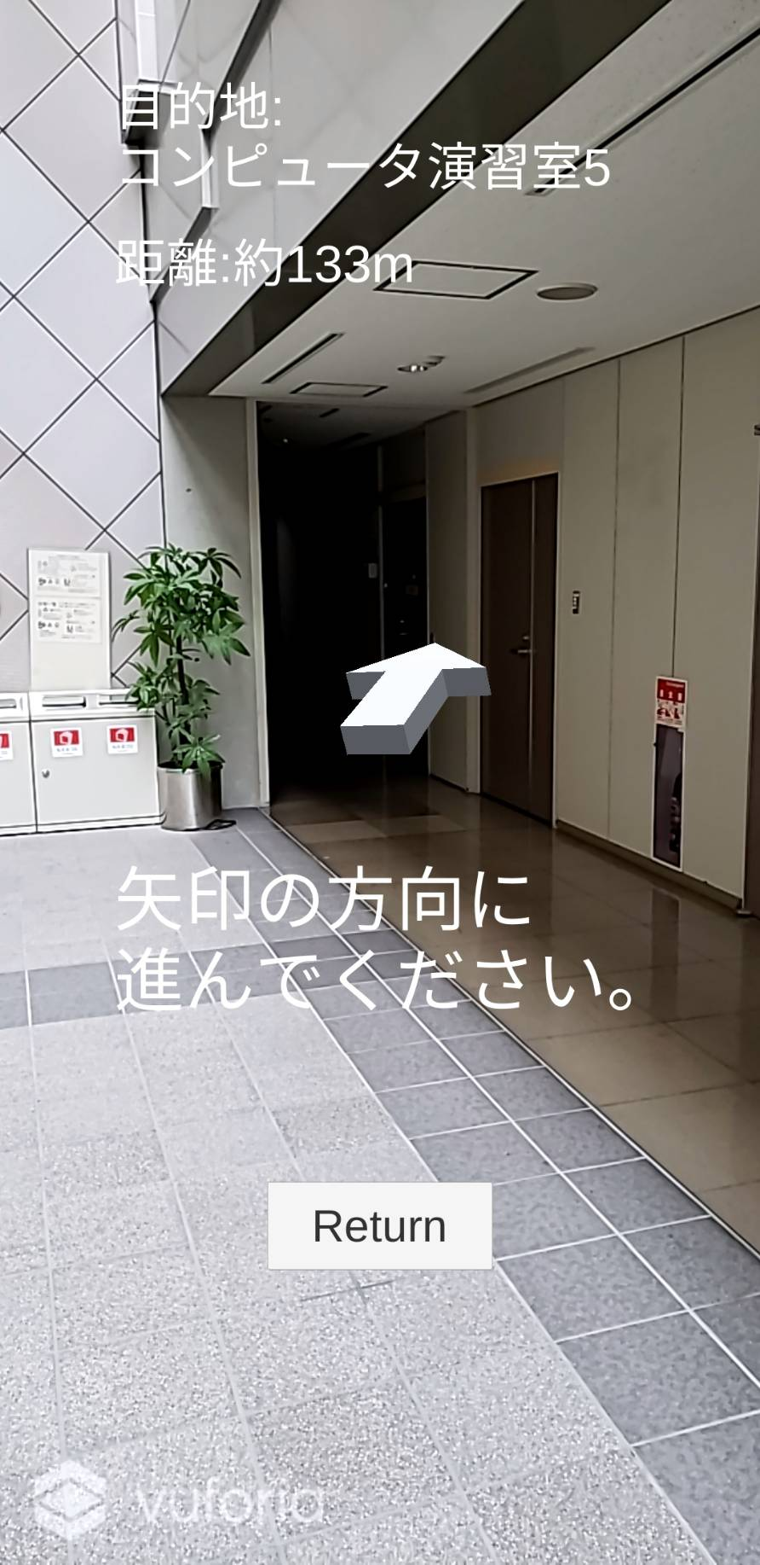
先行研究 自律航法技術 (pedometer based-location)
測位方法
ジャイロセンサと方位センサからスマホの向きを決める
加速度センサの値から歩数を計算し進んだ距離
これらから、移動した場所を計算する
問題点
・計算処理によって割り出された位置情報の信頼性が低い
・ARで表示された矢印が、いまいち分かりにくい

Slide 10
屋内測位
Wi-Fi based Indoor Navigation System
GPSが使えない。
屋内での測位方法
自律航法技術 PDR(Pedestrian Dead Reckoning)
加速度センサ、ジャイロセンサ、方位センサ
気圧センサによる測位
可視光通信による測位
Wi-Fiによる測位 (RSSI)
ビーコンによる測位 (Bluetooth)

Slide 11
本研究の改良点
WiFiBase の測位により、誤差を適時修正できる。
ARで道に沿った矢印を表示することで、よりユーザにわかりやすくする。
経路探索アルゴリズムを幅優先探索からダイクストラ法に変更することで、処理を高速化する。

Slide 12
Wi-Fi based Indoor Navigation System
測位方法
Wi-Fiによる測位
複数のAP(アクセスポイント)からの受信信号強度(RSSI)の違いから位置を算出する。
選定理由
スマホでも使える
アクセスポイント (AP)の設置コスト
先行研究が多い

Slide 13

Wi-Fi based Indoor Navigation System
測位方法
三辺測量を用いた位置情報の測位
３つのAPから取得したRSSIの値から円の連立方程式をとく
$\left\{\begin{aligned}{(x−x1)}^{2}+{(y−y1)}^{2}={d1}^{2} \\ {(x−x2)}^{2}+{(y−y2)}^{2}={d2}^{2} \\ {(x−x3)}^{2}+{(y−y3)}^{2}={d3}^{2}\end{aligned}\right.$

Slide 14
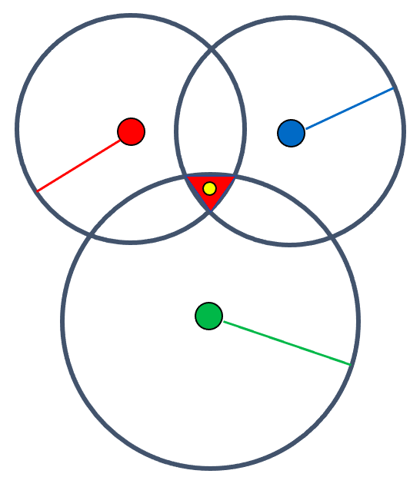
Wi-Fi based Indoor Navigation System
AP1
(x1,y1)
AP2
(x2,y2)
測位方法
d2
三辺測量を用いた位置情報の測位
実際はRSSIのの値の誤差により、右図のように計測される
d1
USER
(x,y)
AP3
(x3,y3)
d3

Slide 15
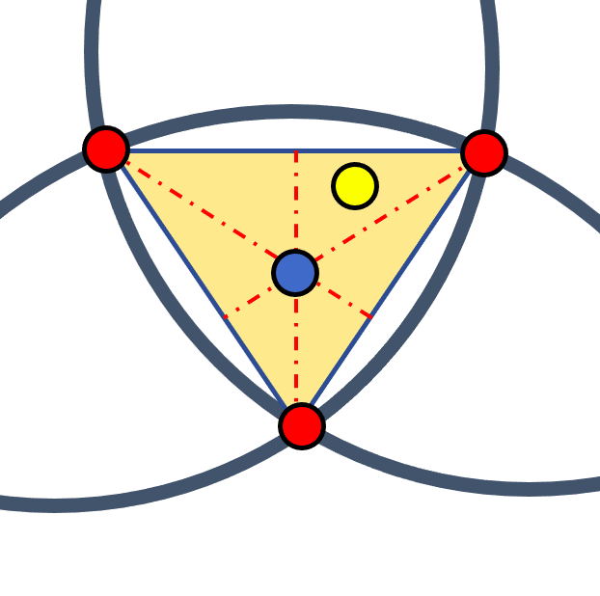
Wi-Fi based Indoor Navigation System
測位方法
三辺測量を用いた位置情報の測位
複数の円の交点からなる多角形の重心を求めることでユーザーの位置情報を測位する
USER
推定の位置

Slide 16
Wi-Fi based Indoor Navigation System
経路検索アルゴリズム
ダイクストラ法
グラフ上の２点間の最短経路を求めるアルゴリズム。
カーナビの経路探索や鉄道の経路案内に利用されている。
ノード間にそれぞれ異なる長さと設定できる。
 | ノード間の長さ(同) | ノード間の長さ(違)
幅優先探索 | ○ | ✖️
ダイクストラ法 | ○ | ○

Slide 17
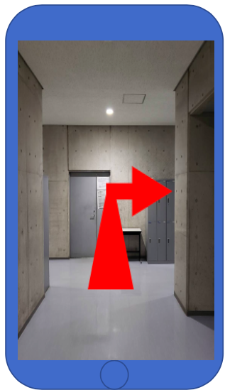
経路投影 （AR）
ARcoreを利用し、目線の高さに目的地までの経路を投影することで、よりユーザーにわかりやすくする

Slide 18
進行状況
現在、端末とAP間の距離から位置を求める方法と、リサーチ四角錐内のAPのノードデータを用いて最短経路を導き出すプログラムを開発中。将来的には、端末の位置を測定するプログラムを開発・評価し、最終的にはARを使って最短経路を画面に表示する。
測位
AP-USER間の距離を取得する | 進行中
3辺測量 | 完了
経路探索 | 進行中
AR(経路の描写) | これから

Slide 19
Thank you for listening

